Slide 1

磁盘访问时间组成及计算
Composition and calculation of disk access time
第十三组
汇报者 20121957 李鸿
20121905 杨家靖
20121909 张瑞
20121958 林嘉程

Slide 2
Content
01
磁盘设备组成
Disk device composition
02
磁盘访问时间组成
Disk Access Time Components
03
举例计算
Example calculation

Slide 3
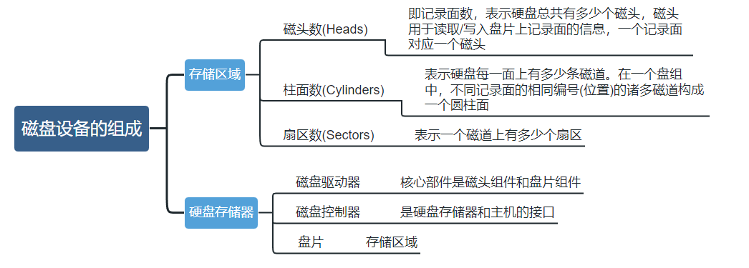
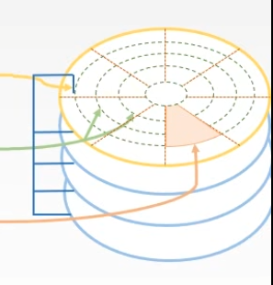
Disk device composition
机械臂杆
磁臂
一块硬盘含有若干个记录面，每个记录面划分为若干条磁道，而每条磁道又划分为若干个扇区，扇区(也称块)是磁盘读写的最小单位，也就是说磁盘按块存取

Slide 4
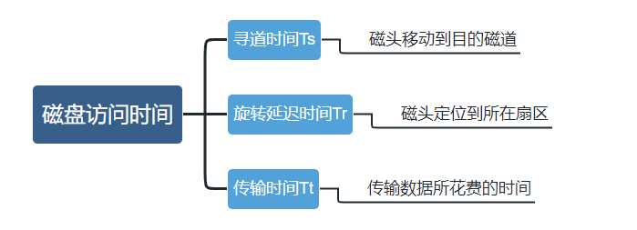
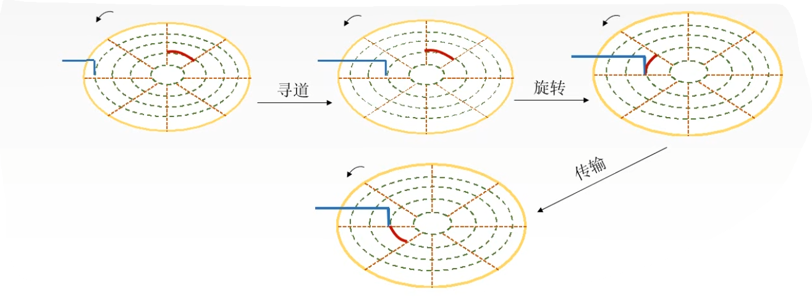
Disk Access Time Components

Slide 5
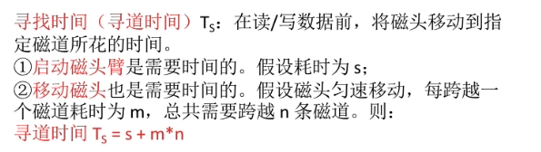



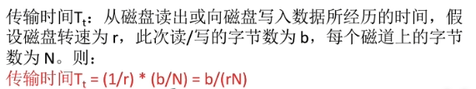
Disk Access Time Components
每个磁道可存N字节的数据，因此b字节的数据需要b/N个磁道才能存储，而读/写一个磁道所需要的时间是转一圈所需要的时间1/r

Slide 6
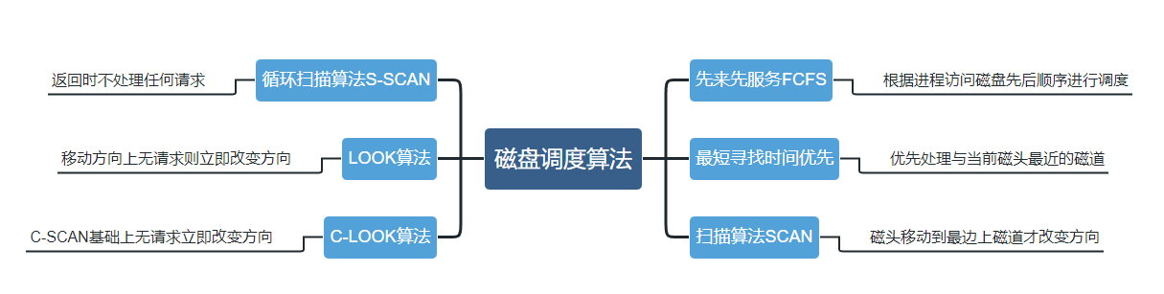
Disk Access Time Components
值得强调的是，延迟时间和传输时间都与磁盘转速线性相关，而寻找磁道的时间是最大的影响因子，操作系统采用各种磁盘调度算法目的都是为了优化寻道时间。从盘面上众多同心磁道中找到目标磁道，且访问的数据并不一定在相邻或相近磁道，因此如何降低总的寻道时间是我们关注的重点。

Slide 7
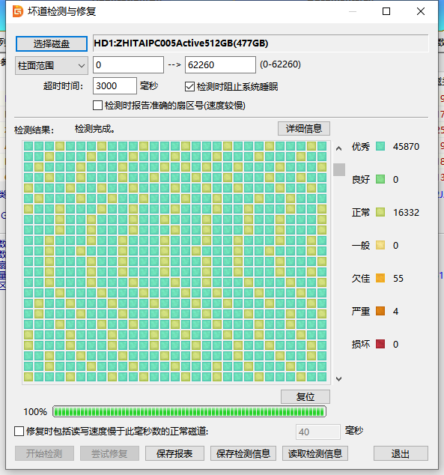
Disk Access Time Components
一旦找磁道的问题得到了解决，那么在道上寻找扇区也就不难。最多是转一圈就可以找到，最少是进到道上就是需要的扇区，因此平均是转半圈的时间。
而读取磁道上的数据耗时计算，我们通常是简化了的，即读一个磁道的数据耗时就是转动一圈的时间。实际上，为了达到这个效果，需要的策略是扇区的交错编号。原因是读完一个扇区，就需要一点时间休息调整一下。机器也要缓冲，不能连续不断工作。

Slide 8
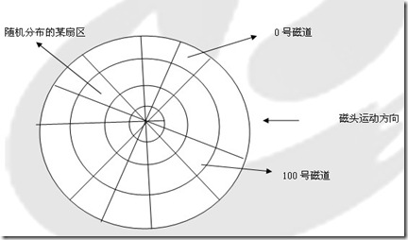
Example calculation
假设计算机系统采用CSCAN（循环扫描）磁盘调度策略
(1) 设某单面磁盘旋转速度为每分钟6000转，每个磁道有100个扇区，相邻磁道间的平均移动时间为1ms
若在某时刻，磁头位于100号磁道处，并沿着磁道号增大的方向移动（如下图所示），磁道号请求队列为50.90.30.120
对请求队列中的每个磁道需读取1个随机分布的扇区，则读完这个扇区共需要多少时间？
(1) 每分钟6000转，转一圈时间是0.01，同时因为是100个扇区，
通过一个扇区的时间是0.0001s。
SCAN算法是单方向的，因限定了只能沿着磁道号增大的方向移动
所以得出如下数序：100→120→30→50→90
寻道时间：（120-100+(120-30)+(50-30)+(90-50)）*1ms
=20+90+20+40=110+60=170ms
旋转延迟时间：0.01*0.5*4 = 20ms
读取时间：0.0001*4=0.4ms
磁盘访问时间是 170+20+0.4=192.4ms

